Slide 1

АЖ АХУЙН НЭГЖ БАЙГУУЛЛАГЫН 2016 ОНЫ УЛСЫН ЭЭЛЖИТ ТООЛЛОГЫН ЗОХИОН БАЙГУУЛАЛТ
БУЛГАН АЙМГИЙН УЛСЫН БҮРТГЭЛ СТАТИСТИКИЙН ГАЗАР
Ц.Ганцэцэг – Статистикийн хэлтсийн дарга
2016.04.04
Bulgan.ubseg.gov.mn

Slide 2
БУЛГАН АЙМГИЙН УЛСЫН БҮРТГЭЛ СТАТИСТИКИЙН ГАЗАР
АГУУЛГА
Аж ахуйн нэгж байгууллагын улсын тооллогын эрх зүйн үндэс, тооллогын тов
Тооллогын зорилго, ач холбогдол, тооллого явуулах арга
Онлайн тооллогын зарчим, газар зүйн мэдээллийн сан
Тооллогын удирдлага зохион байгуулалт, тооллогын төсөв
Аймгийн тооллогын комисс, хийгдэж байгаа ажлууд
Бүртгэл, статистикийн сангуудын тухай
Хуулийн этгээдийн сан, статистикийн бизнес регистрийн сангийн уялдаа холбоо
Улсын бүртгэл, статистикийн СУУРЬ сан буюу ТӨРИЙН МЭДЭЭЛЛИЙН СҮЛЖЭЭ
Анхаарах асуудал
Bulgan.ubseg.gov.mn

Slide 3
БУЛГАН АЙМГИЙН УЛСЫН БҮРТГЭЛ СТАТИСТИКИЙН ГАЗАР
АЖ АХУЙН НЭГЖ БАЙГУУЛЛАГЫН ЭРХ ЗҮЙН ҮНДЭС, ТООЛЛОГЫН ТОВ
Монгол улсын Статистикийн тухай хуулийн 7 дугаар зүйлийн 1 дэхь хэсгийн “з” дэхь заалтын дагуу Аж ахуй нэгжийн улсын тооллогыг 5 жил тутам зохион байгуулах
Монгол улсын Засгийн Газрын 2016 оны 3-р сарын 21-ны өдрийн 163 тоот тогтоол
Тооллогын тов:
2016 оны 4-р сарын 1-нээс 5-р сарын 1
Bulgan.ubseg.gov.mn

Slide 4
БУЛГАН АЙМГИЙН УЛСЫН БҮРТГЭЛ СТАТИСТИКИЙН ГАЗАР
ТООЛЛОГЫН ЗОРИЛГО, АЧ ХОЛБОГДОЛ, ТООЛЛОГО ЯВУУЛАХ АРГА
Зорилго:
Эрхэлж байгаа үйл ажиллагааны чиглэл
2016 оны тооллого:
ГТЕГ-ын мэдээллийн төв
Ач холбогдол:
Монгол улсын мэдээллийн нэгдсэн сан:
Хуулийн этгээдийн сан
ААНБ-ын бодит тоо
Эдийн засгийн төлөв байдал
Байршил зэргийг тогтоож
Бүртгэл, статистикийн
Судалгаа, мэдээлэлд бүрэн ашиглах
УБСЕГ-ын бизнес регистрийн санг уялдуулан
Бүртгэлд суурилсан байдлаар
Уламжлалт нэлэнхүй ажиглалтын аргыг хослуулна.
Бизнес регистрийн сан
Төрийн байгууллагын бусад сангуудыг уялдуулах
Bulgan.ubseg.gov.mn

Slide 5
БУЛГАН АЙМГИЙН УЛСЫН БҮРТГЭЛ СТАТИСТИКИЙН ГАЗАР
ТООЛЛОГЫН ЗОРИЛГО, АЧ ХОЛБОГДОЛ, ТООЛЛОГО ЯВУУЛАХ АРГА
Энэ удаагийн тооллогыг явуулах технологын хувьд анх удаа бүртгэлд суурилсан аргыг голлон ашиглах боловч, уламжлалт аргыг хослуулан явуулна.
Онлайн:
2016 оны 4-р сарын 1-нээс 21-ний хооронд (ГТЕГазрын мэдээллийн төвтэй хамтран Хуулийн этгээдийн бүртгэлийн санд үндэслэн ААНБ-ын татвар төлөлтийн мэдээллийг статистикийн мэдээллийн санд шууд татах замаар тооллогын асуулгыг бүрдүүлэх)
Нийт 67000, манай аймгийн хувьд 800 ААНБ-ыг онлайнаар хамруулна.
Уламжлалт:
2016 оны 4-р сарын 1-нээс 30-ны хооронд
Улсын хэмжээнд 80000, манай аймгийн хувьд 540 ААНБ-д тоологч ажиллана.
Bulgan.ubseg.gov.mn

Slide 6
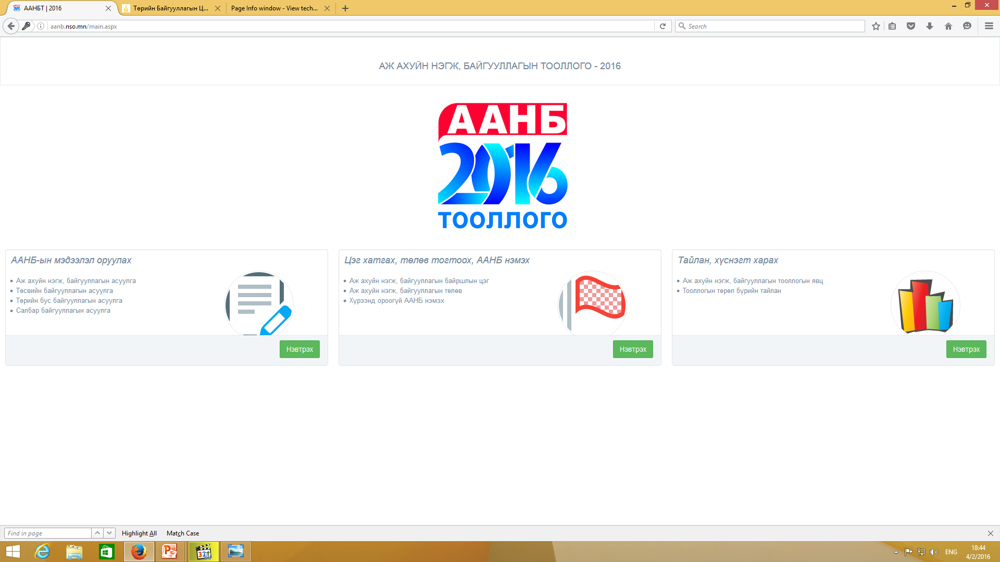
БУЛГАН АЙМГИЙН УЛСЫН БҮРТГЭЛ СТАТИСТИКИЙН ГАЗАР
ОНЛАЙН ТООЛЛОГЫН ЗАРЧИМ, ГАЗАР ЗҮЙН МЭДЭЭЛЛИЙН САН
aanb.nso.mn
Bulgan.ubseg.gov.mn

Slide 7
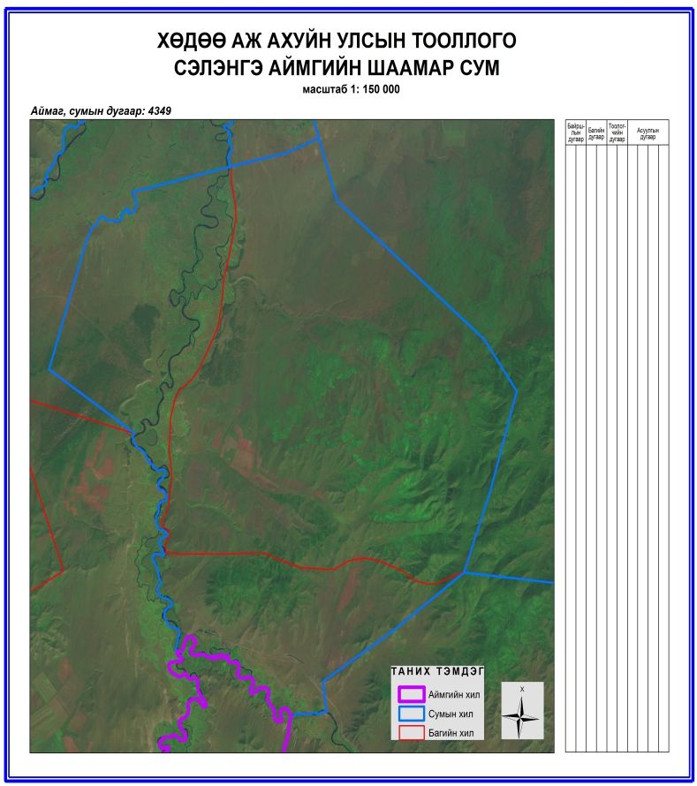
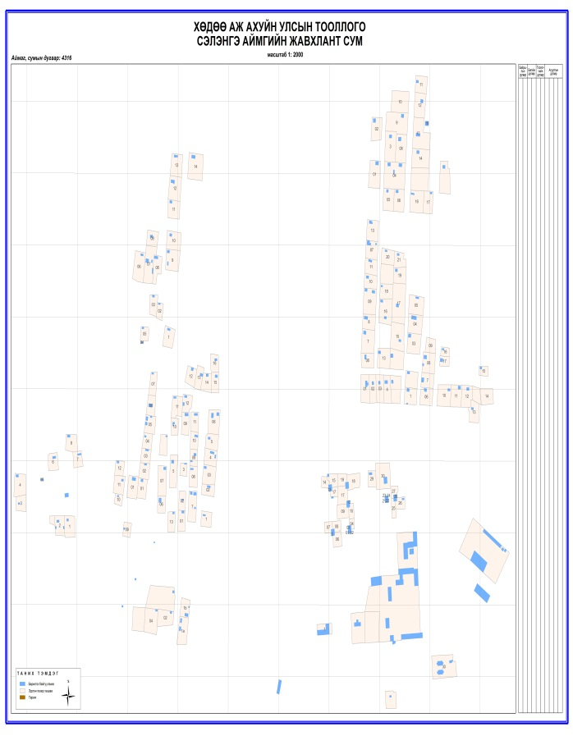
БУЛГАН АЙМГИЙН УЛСЫН БҮРТГЭЛ СТАТИСТИКИЙН ГАЗАР
ОНЛАЙН ТООЛЛОГЫН ЗАРЧИМ, ГАЗАР ЗҮЙН МЭДЭЭЛЛИЙН САН
Төв суурин газрын кадастрын зураг
Landsat хиймэл дагуулын зураг
АЖ АХУЙН НЭГЖИЙН УЛСЫН ТООЛЛГО – 2016
БУЛГАН АЙМГИЙН ХУТАГ-ӨНДӨР СУМ
АЖ АХУЙН НЭГЖИЙН УЛСЫН ТООЛЛГО – 2016
БУЛГАН АЙМГИЙН БУЛГАН СУМ
Bulgan.ubseg.gov.mn

Slide 8
БУЛГАН АЙМГИЙН УЛСЫН БҮРТГЭЛ СТАТИСТИКИЙН ГАЗАР
УДИРДЛАГА ЗОХИОН БАЙГУУЛАЛТ, ТООЛЛОГЫН ТӨСӨВ
Аймгийн тооллогын комиссын бүрэлдэхүүн
Тооллогын комиссын дарга- Аймгийн Засаг даргын орлогч Д.Чимгээ
Орлогч дарга- УБСГазрын дарга Ж.Ганболд
Гишүүд
-Татварын хэлтсийн дарга- Д.Чулуунбат
-Цагдаагийн газрын дарга-О.Ганбат
-Санхүү төрийн сангийн хэлтсийн даргыг түр орлон гүйцэтгэгч С.Тогтохсүрэн -Нийгмийн даатгалын хэлтсийн дарга-Г.Баярмаа
-Боловсролын газрын дарга-Д.Цогоо
-УБСГазрын Бүртгэлийн хэлтсийн дарга-С.Хүрэлбаатар
-УБСГазрын Бүртгэлийн хэлтсийн хуулийн этгээдийн улсын бүртгэгч- А.Раднаабаяр -УБСГазрын статистикийн хэлтсийн биенес регистрийн сан хариуцсан мэргэжилтэн Г.Нандин
Нарийн бичгийн дарга-УБСГазрын Статистикийн хэлтсийн дарга Ц.Ганцэцэг
Сумын тооллогын комиссын бүрэлдэхүүн
Сумын Засаг даргын орлогч
Нарийн бичгийн дарга- Сумын Улсын бүртгэгч, статистикийн ажилтан
Гишүүд- татварын улсын байцаагч, нийгмийн даатгалын улсын байцаагч, хэсгийн төлөөлөгч,багийн засаг дарга нар
Bulgan.ubseg.gov.mn

Slide 9
БУЛГАН АЙМГИЙН УЛСЫН БҮРТГЭЛ СТАТИСТИКИЙН ГАЗАР
УДИРДЛАГА ЗОХИОН БАЙГУУЛАЛТ, ТООЛЛОГЫН ТӨСӨВ
Улсын нийт төсөв: 402 сая.төг
3-р сард гарсан зардал:
4-р сард гарах зардал:
Зардал | Нэгж | Нийт зардал
Хэвлэлийн зардал |  | 33 100.0
Маягт | 87500 ш | 22 400.0
Заавар | 800 ш | 400.0
Ангилал, кодын хавсралт | 800 ш | 400.0
ЭЗБТА-ийн ном | 50 ш | 400.0
Тоологч, шалгагчийн үнэмлэх, үнэмлэхний гэр | 1000 ш | 750.0
“Тоолов” гэсэн гэрчилгээ | 87500 ш | 8 750.0
Анхан шатны сургалтын зардал | 64 хүн | 15 975.4
Орон нутгийн сургалтын зардал | 22 нэгж | 79 585.9
Сурталчилгааны зардал |  | 9 932.5
Нийт зардал |  | 138 593.8
Зардал | Нэгж | Нийт зардал /мян.төг/
Тоологч, шалгагч нарын томилолт тээврийн зардал |  | 199,761.0
Интернет холболт |  | 2,400.0
Үр дүнгийн эцсийн тайлан хэвлэх |  | 10,000.0
Хяналт |  | 11,941.7
Мэдээлэл хүлээн авах, шалгах, кодлох, компьютерт оруулар |  | 17,483.8
Холбооны зардал |  | 18,876.0
Нийт зардал |  | 257,462.0
Bulgan.ubseg.gov.mn

Slide 10
УДИРДЛАГА ЗОХИОН БАЙГУУЛАЛТ, ТООЛЛОГЫН ТӨСӨВ
Аймгийн төсөв:.....................
Сургалтын зардлын төсөв: 2087.0 мян.төг
Тооллогын материал
Зардлын нэр | Батлагдсан төсөв | Төсөв
Томилолт | 988000 | 988000
Унаа | 793000 | 793000
Бичиг хэрэг | 204000 | 204000
Цайны материал | 102000 | 72000
Дүн | 2087000 | 2057000
Материалын нэр | Тоо ширхэг | Статистик
Маягт | 500 ш | 500 ш
Заавар | 18 ш
Ангилал, кодын хавсралт | 18 ш
ЭЗБТА-ийн ном | 1 ш
Тоологч, шалгагчийн үнэмлэх, үнэмлэхний гэр | 4 ш | 30 ш
“Тоолов” гэсэн гэрчилгээ | 900 ш
ЭЗБТА-ийн ангилал CD хэлбэрээр |  | 17 ш

Slide 11
БУЛГАН АЙМГИЙН УЛСЫН БҮРТГЭЛ СТАТИСТИКИЙН ГАЗАР
АЙМГИЙН ТООЛЛОГЫН КОМИСС, ХИЙГДЭЖ БАЙГАА АЖЛЫН ТАЛААР
Аймгийн Зааг даргын орлогчоор ахлуулсан ажлын хэсэг байгуулагдсан
Ажлын хэсэг хэсэг хурал
Бүх сумдад удирдамж чиглэлийг хүргүүлсэн.
Шалгач, тоологч нарыг бэлтгэх сургалтыг зохион байгуулсан
Шалгагч, тоологчийг бэлтгэх сургалтыг Булган суманд 3-р сарын 29 нд зохион байгуулсан
Тооллогын явц
Тооллогын товын дагуу орон даяар 4-р сарын 1-нээс тооллого эхэлсэн.
Онлайнаар тоологод хамрагдах сурталчилгааг явуулж байна.
Bulgan.ubseg.gov.mn

Slide 12
БУЛГАН АЙМГИЙН УЛСЫН БҮРТГЭЛ СТАТИСТИКИЙН ГАЗАР
ҮЙЛ АЖИЛЛАГАА
УлсЫн бүртгэл, статистикийн ерөнхий газар
ХАӨСЗТооллого-2015, ААНБУТооллого-2016
Сангуудын Уялдаа холбоо
Иргэний бүртгэл
Хүн ам, өрхийн
мэдээллийн сан
Хуулийн этгээдийн бүртгэл
Статистикийн бизнес регистрийн сан
Эд хөрөнгийн бүртгэл
Эдийн засгийн статистик
Bulgan.ubseg.gov.mn

Slide 13
БУЛГАН АЙМГИЙН УЛСЫН БҮРТГЭЛ СТАТИСТИКИЙН ГАЗАР
ХУУЛИЙН ЭТГЭЭДИЙН БҮРТГЭЛ БА СТАТИСТИКИЙН БИЗНЕС РЕГИСТРИЙН САН
ҮЙЛ АЖИЛЛАГАА
Хуулийн этгээдийн бүртгэл
Статистикийн бизнес регистрийн сан
Улсын бүртгэлийн дугаар
Хуулийн этгээдийн нэр
Регистрийн дугаар
Үүсгэн байгуулагдсан төрөл
Үүсгэн байгуулагдсан огноо
Улсын бүртгэлд бүртгүүлсэн огноо
Хуулийн этгээдийн хэлбэр
Өмчийн төрөл
Өмч, эзэмшлийн хувь
Улс
Хаягийн тухай мэдээлэл
Өөрийн хөрөнгийн тухай мэдээлэл
Үүсгэн байгуулагчийн мэдээлэл
Итгэмжлэлгүйгээр төлөөлөх этгээдийн мэдээлэл
Эрхлэх үйл ажиллагааны мэдээлэл
Салбарын тухай мэдээлэл
Хуулийн этгээд өөрчлөн зохион байгуулсан тухай мэдээлэл
Хуулийн этгээдийн татан буугдсан тухай мэдээлэл
Хуулийн этгээдийн нэрийн өөрчлөлтийн түүх
Статистик нэгжийн дугаар
Хуулийн этгээдийн нэр
Регистрийн дугаар
Үүсгэн байгуулагдсан төрөл
Үүсгэн байгуулагдсан огноо
УБЕГ-т бүртгүүлсэн огноо
Хариуцлагын хэлбэр
Өмчийн төрөл
Өмч эзэмшлийн хувь
Улс /хөрөнгө оруулсан/
Байршлын мэдээлэл
Эдийн засгийн үзүүлэлт
Хөрөнгийн мэдээлэл
Борлуулалтын орлого
Ажиллагчдын тоо
Эдийн засгийн салбарын ангилал (ISIC)
Салбар аж ахуйн нэгжийн мэдээлэл
Харъяаллын хэлбэр
Үйл ажиллагаа эрхлэлтийн байдал
Секторын ангилал
Нийт 47 бүлэг үзүүлэлт
ХЭБ-ийн үзүүлэлтээр авах
Нийт үйлдвэрлэлт
Борлуулалт
Үндсэн бус үйл ажиллагааны орлогууд
Завсрын хэрэглээний зардал
Үйлчилгээний зардал
Ажиллагчдын тоо
Цалин
..........
шинэ ААН
өөрчлөлт орсон ААН
Bulgan.ubseg.gov.mn

Slide 14
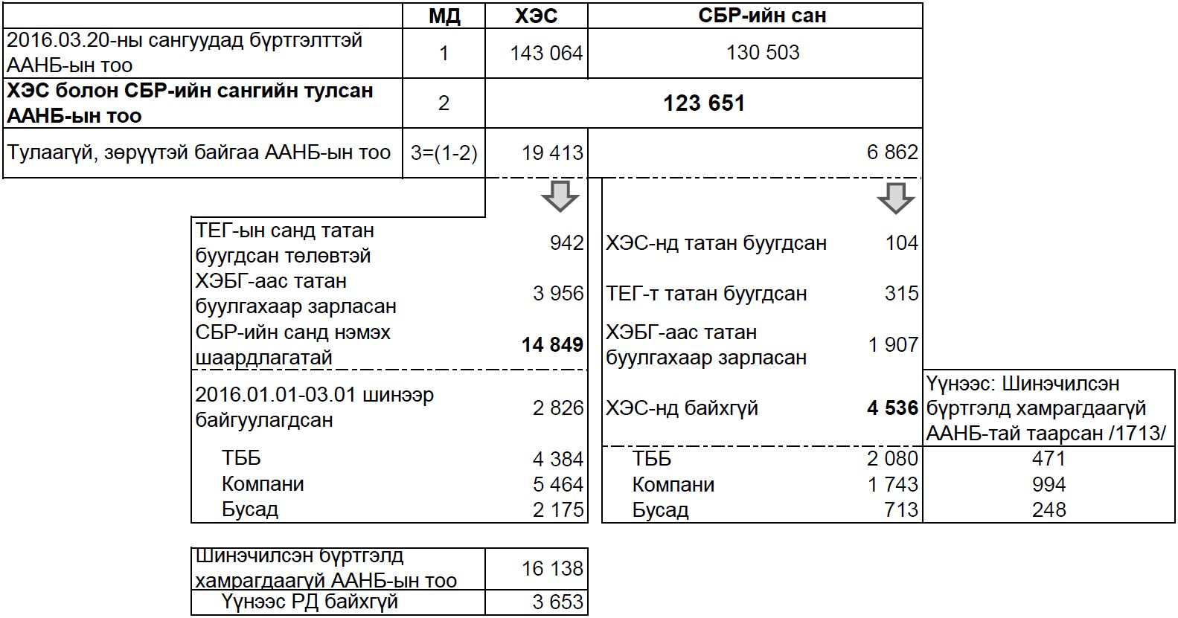
БУЛГАН АЙМГИЙН УЛСЫН БҮРТГЭЛ СТАТИСТИКИЙН ГАЗАР
ХУУЛИЙН ЭТГЭЭДИЙН БҮРТГЭЛ БОЛОН СТАТИСТИКИЙН БИЗНЕС РЕГИСТРИЙН САНГИЙН ТУЛГАЛТ
Bulgan.ubseg.gov.mn

Slide 15
БУЛГАН АЙМГИЙН УЛСЫН БҮРТГЭЛ СТАТИСТИКИЙН ГАЗАР
ЭД ХӨРӨНГИЙН ЭРХИЙН БҮРТГЭЛ БА ЭДИЙН ЗАСГИЙН СТАТИСТИК
ҮЙЛ АЖИЛЛАГАА
Эд хөрөнгийн эрхийн бүртгэл
Эдийн засгийн статистик
ХӨРӨНГӨ
Газар
Үл хөдлөх хөрөнгө (төрийн өмчөөс бусад)
Нийт орон сууц
Хувийн орон сууц
Хүнсний дэлгүүр
Үйлдвэрлэлийн зориулалттай
Агуулах
Гараж
Худалдаа үйлчилгээ
Сургууль
Эмнэлэг
Дуусаагүй барилга
ХӨРӨНГӨ
Санхүүгийн бус хөрөнгө
Үйлдвэрлэгдэх хөрөнгө
Үндсэн хөрөнгө
Орон сууцны барилга
Бусад барилга, байгууламж
Машин, тоног төхөөрөмж
...
Оюуны өмчийн бүтээгдэхүүн
Материаллаг эргэлтийн хөрөнгө
Үнэт зүйлс
Үйлдвэрлэгдэхгүй хөрөнгө
Байгалийн нөөц, баялаг
Газар
...
Байгалийн бусад нөөц баялаг
Түрээс, лицензийн гэрээ хэлэлцээр
Гүүдвилл болон маркетингийн хөрөнгө
Санхүүгийн хөрөнгө
ҮНЭ
Гэрээний үнэ
Зах зээлийн үнэ

Slide 16
БУЛГАН АЙМГИЙН УЛСЫН БҮРТГЭЛ СТАТИСТИКИЙН ГАЗАР
Хэрэглэгч
Төрийн Захиргааны байгууллагууд
Эрдэм, шинжилгээ судалгааны байгууллага
Бусад хэрэглэгч нар
Нийтэд тархаах
ВЭБ, эмхтгэл, СД, зурагт хуудас
УЛСЫН БҮРТГЭЛИЙН
СУУРЬ САН
Нийгмийн даатгалын сан
Эд хөрөнгийн мэдээлийн сан
Газрын мэдээллийн сан
Халамжийн сан
Иргэний мэдээллийн сан
Хуулийн этгээдийн мэдээллийн сан
Өрхийн мэдээллийн сан
Эрүүл мэндийн сан
Боловсрол
Одоо байгаа
Хаягийн мэдээллийн сан
Ажил эрхлэлт
Ойрын хугацаанд бий болгох
Bulgan.ubseg.gov.mn

Slide 17

БУЛГАН АЙМГИЙН УЛСЫН БҮРТГЭЛ СТАТИСТИКИЙН ГАЗАР
БУЛГАН АЙМГИЙН УЛСЫН БҮРТГЭЛ СТАТИСТИКИЙН ГАЗАР
ТӨРИЙН МЭДЭЭЛЛИЙН СҮЛЖЭЭ
УБСЕГ
ҮНДЭСНИЙ ДАТА ТӨВ
ӨРХ
ИРГЭН
ХУУЛИЙН
ЭТГЭЭД
Иргэн:
Регистер
Овог
Нэр
Хуулийн этгээд:
Регистер
Нэр
Төрөл
Өмчийн хэлбэр
Үйл ажиллагааны чиглэл
Хүн ам, өрхийн мэдээллийн сан
Эрүүл мэндийн сан
Халамжийн сан
Боловсрол
Нийгмийн даатгалын сан
Bulgan.ubseg.gov.mn

Slide 18


БУЛГАН АЙМГИЙН УЛСЫН БҮРТГЭЛ СТАТИСТИКИЙН ГАЗАР
ТӨРИЙН МЭДЭЭЛЛИЙН НЭГДСЭН СҮЛЖЭЭ, ХЭРЭГЛЭЭ, АЧ ХОЛБОГДОЛ
ҮЙЛ АЖИЛЛАГАА
Эрх зүйн нотлох баримт
Төрийн удирдлагыг хэрэгжүүлэх өртөг багатай, үр ашигтай систем
Сонгогчийн нэрийн жагсаалт
Цахим үйлчилгээ
Бүх төрлийн цахим бүртгэл
Ам бүлийн тодорхойлолт
Хамтын тэтгэвэр
Өрхийн даатгал гм ...
Тооллого, түүвэр судалгаа
Төрийн үйл ажиллагаанд
Төлөвлөлт
Төсөв
Сонгууль
И – засаглал
Статистикийн зорилгоор
Хүн ам, нийгмийн статистик
Түүврийн хүрээ
Судалгаа шинжилгээ
Жижиг нутаг дэвсгэрийн статистик
...
Bulgan.ubseg.gov.mn

Slide 19
БУЛГАН АЙМГИЙН УЛСЫН БҮРТГЭЛ СТАТИСТИКИЙН ГАЗАР
АНХААРАХ АСУУДАЛ
УБСЕГ-ын ажлын хэсгээс өгсөн заавар, чиглэлийн дагуу тооллогод хамрагдах аж ахуйн нэгж байгууллагын тооллого явуулах хуваарийг баталж хэрэгжүүлэх
ААНБ-ыг тооллогод бүрэн хамруулах
Засаг захиргааны анхан шатны тооллогын ажлын хэсгийн үйл ажиллагаанд чиглэл өгөх, хяналт тавих, мэргэжил арга зүйн туслалцаа үзүүлэх
Тооллогын зохион байгуулалт, тооллогын төсөв, санхүүгийн хуваарийг оновчтой хийж, орон байр, техник хэрэгслээр хангахад дэмжлэг туслалцаа үзүүлэх
Тооллогын үр дүнг нэгтгэн аймгийн Засаг даргын зөвлөлд танилцуулах
Bulgan.ubseg.gov.mn

Slide 20
БУЛГАН АЙМГИЙН УЛСЫН БҮРТГЭЛ СТАТИСТИКИЙН ГАЗАР
АНХААРАЛ ТАВЬСАНД БАЯРЛАЛАА.
Bulgan.ubseg.gov.mn

